Slide 1
MySourceProject
Réalisé par :
LO-YING-SENG Muriel 3I AL
GAMEIRO Marc-Antoine 3A MCSI
POISSONET Hugo 3A AL
COULIBALY Mamadou 3A AL

Slide 2
Promesse Utilisateur
Accès pour un étudiant à des projets terminés
Description de chaque projet
Possibilité d’être remarqué par des entreprises

Slide 3
Description
Upload de projets
Documentation
Accès au code
Guide d’utilisation

Slide 4
Originalité du projet
Newsletter entreprise
Site français
User friendly / web 2.0

Slide 5
Etude de marché
Etudiant
Entreprise
Base des projets

Slide 6
Modèle économique
1 € ou plus par téléchargement
Compte premium
Compte entreprise

Slide 7
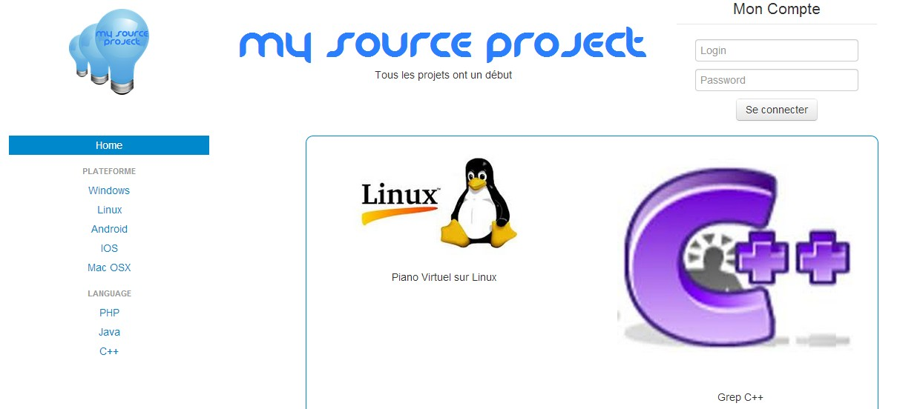
Maquette

Slide 8

Logo

